Slide 1
МИНИСТЕРСТВО ОБРАЗОВАНИЯ И НАУКИ РЕСПУБЛИКИ САХА(ЯКУТИЯ) ГОСУДАРСТВЕННОЕ БЮДЖЕТНОЕ ПРОФЕССИОНАЛЬНОЕ ОБРАЗОВАТЕЛЬНОЕ УЧРЕЖДЕНИЕ РЕСПУБЛИКИ САХА (ЯКУТИЯ) «ЖАТАЙСКИЙ ТЕХНИКУМ»
Портфолио преподавателя
Алексеевой
Надежды
Викторовны

Slide 2
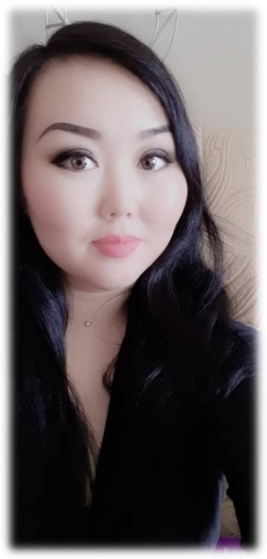
Алексеева Надежда Викторовна
Образование:
высшее, ГОУ ВПО ЯГУ им. М. К. Аммосова, институт математики и информатики, квалификация «Математик, системный программист», 03.06.2008
Профессиональная переподготовка:
ГАУ ДПО РС(Я) «ИРПО» «Педагог профессионального образования», 360 ч., 09.03-30.10.2020, защита рабочей программы «ЕН.01 Математика»
Место работы: ГБПОУ РС(Я) «Жатайский техникум»
Должность: преподаватель математики
Категория: СЗД
Педагогический стаж: 5 лет
Заявленная квалификационная категория: 1

Slide 3
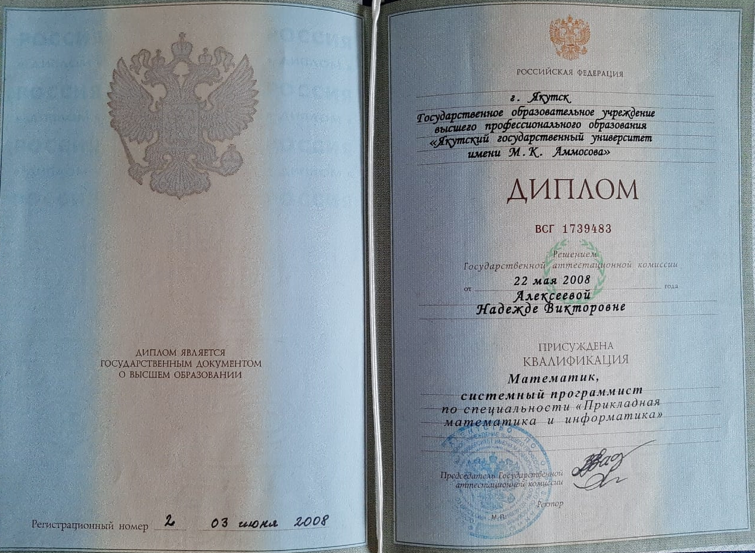

Slide 4
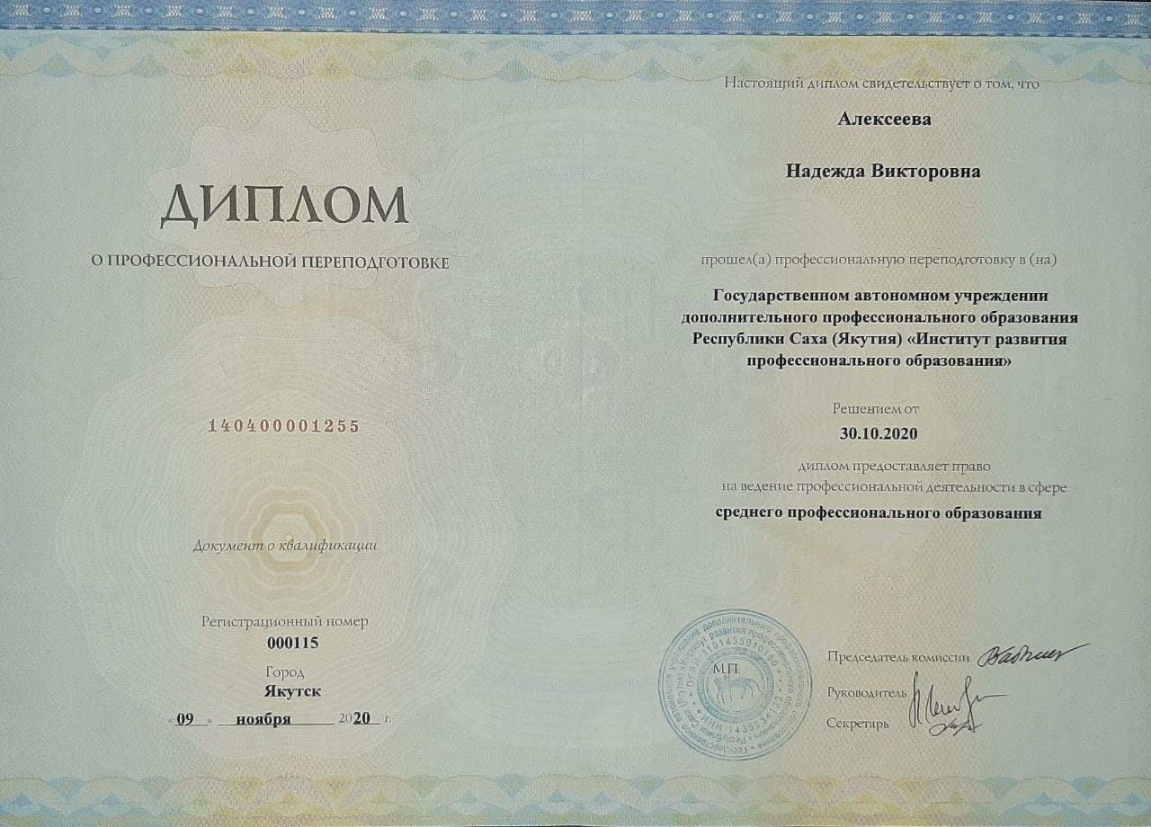
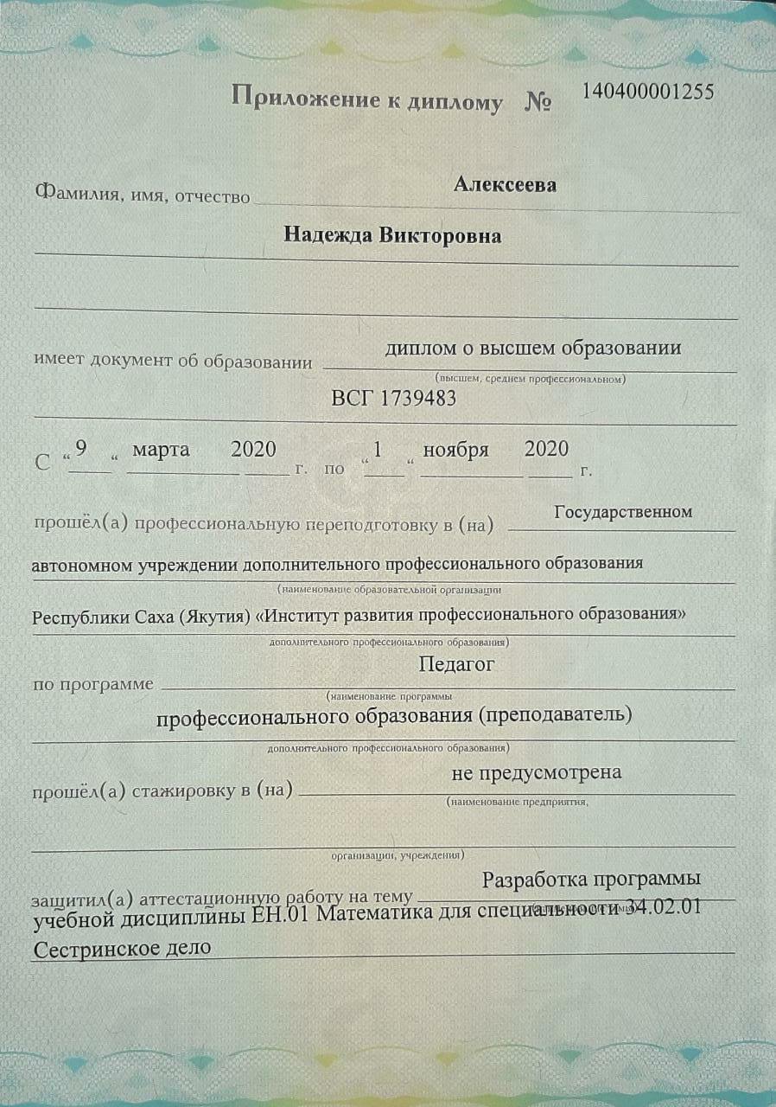

Slide 5
Повышение квалификации
ГБПОУ РС(Я) «Жатайский техникум» по программе «Разработка адаптированной программы в СПО», 36 ч., 01.03-03.03.2020;
ГАУ ДПО РС (Я) «ИРПО» по программе «Информационные и коммуникационные технологии в СПО», 24 ч., 30.03-10.05.2020;
АНО ДПО «ЦОП» РС(Я) по программе «Цифровые инструменты педагога», 16 ч., 19.10. -29.10.2020.
АНО «СПб центр дополнительного профессионального образования», Всероссийский образовательный проект RAZVITUM по программе «Есть контакт! Работа педагога современными родителями как обязательное требование Профстандарта «Педагог», 16 ч., 01.10.2020;
ГАУ ДПО РС (Я) «ИРПО» по программе «Научно-исследовательская работа: проектирование, планирование, технологии», 30 ч., 27.01. -31.01.2022.
Частное образовательное учреждение дополнительного профессионального образования «Институт переподготовки и повышения квалификации» по программе «Теория и методика преподавания математики в соответствии с ФГОС СПО», 36 ч., 26.01. -01.02.2022;
ГАУ ДПО РС (Я) «ИРПО» по программе «Создание образовательных видеоматериалов от скринкаста к видеолекции», 24 ч., 08.02-22.02.2022.

Slide 6
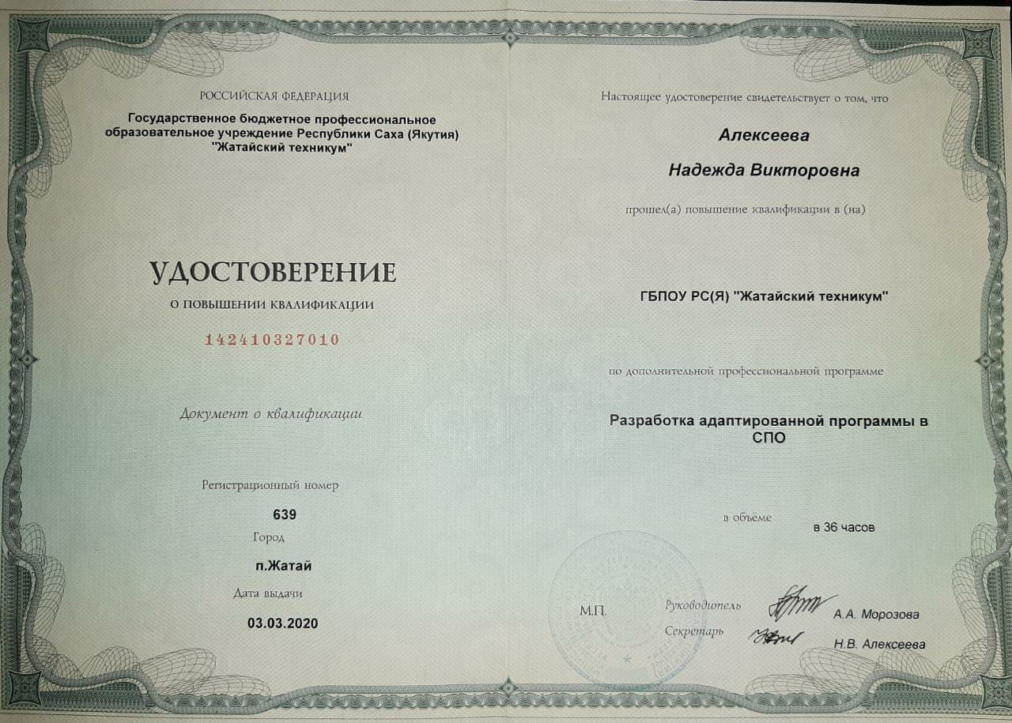

Slide 7
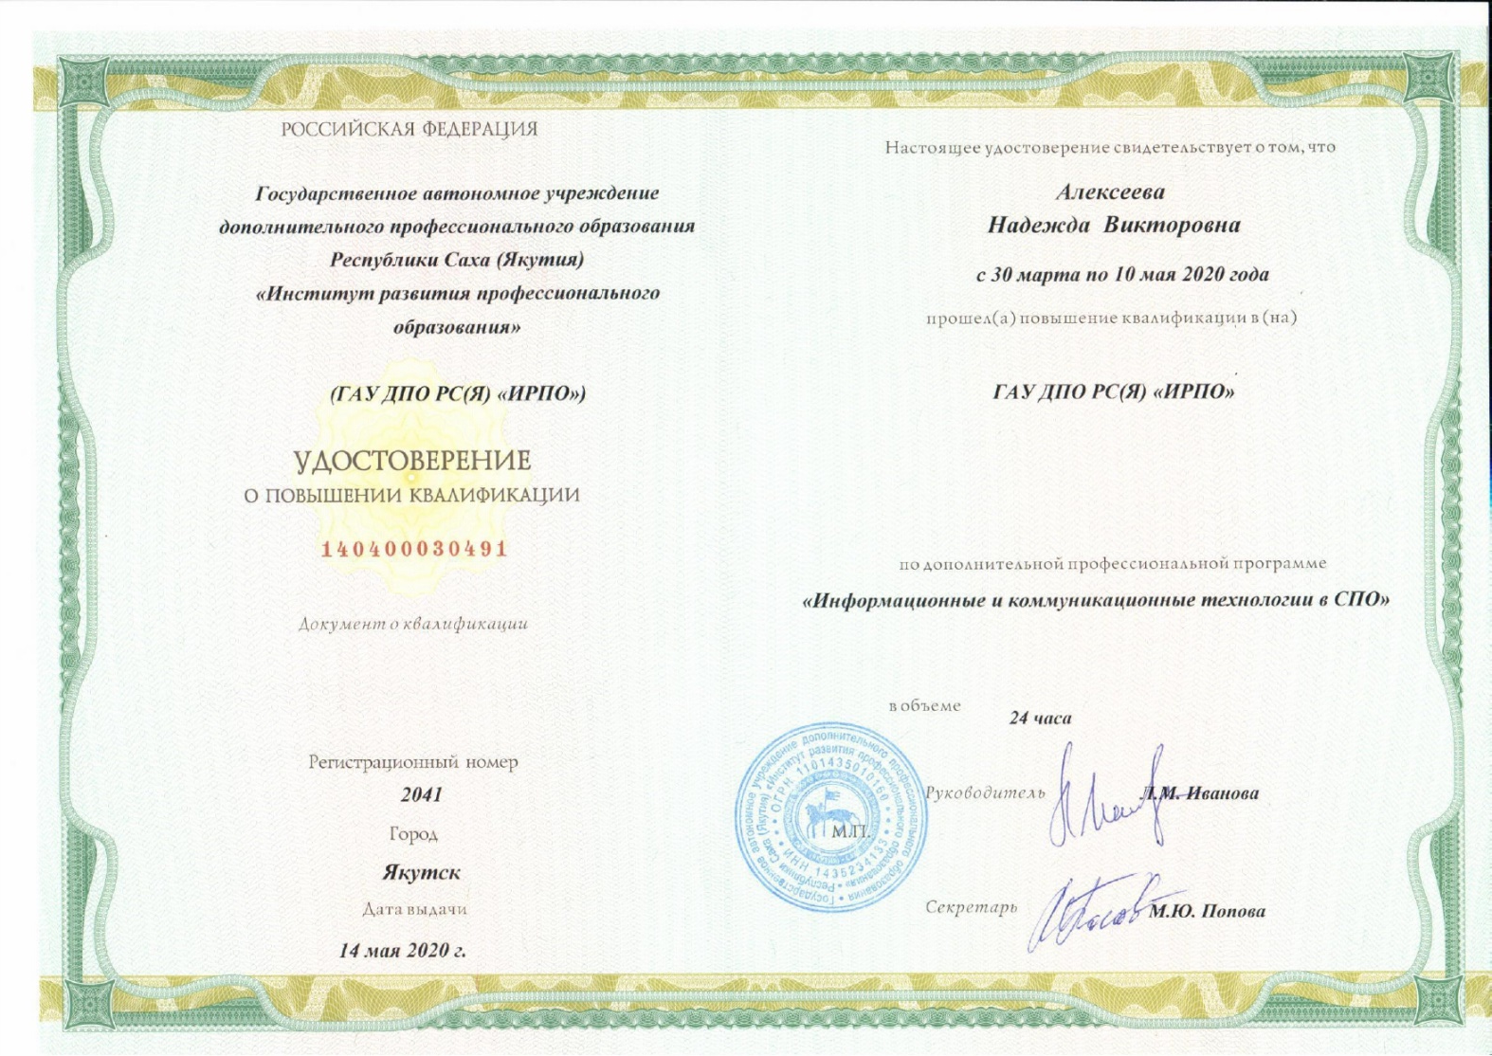

Slide 8
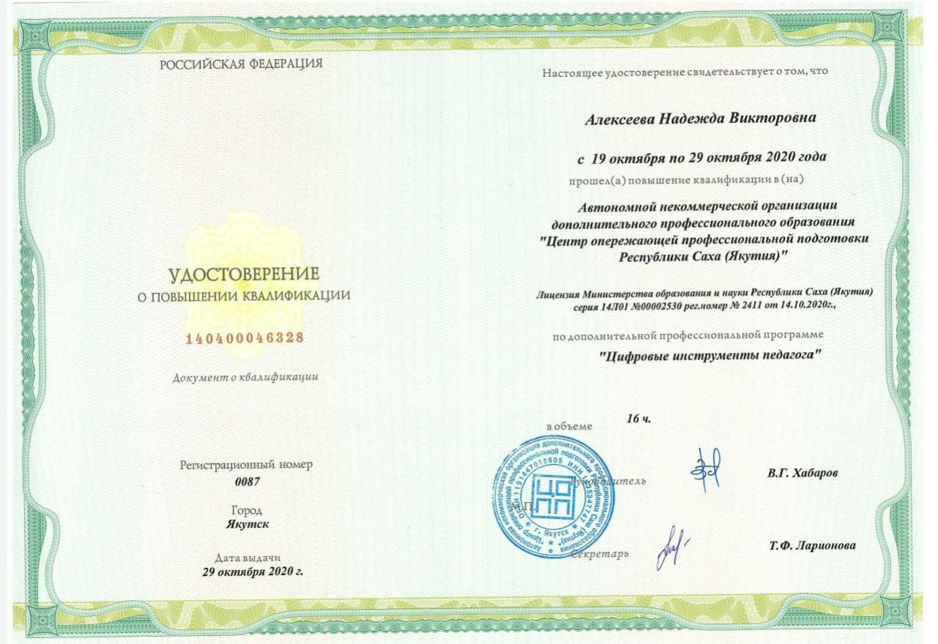

Slide 9
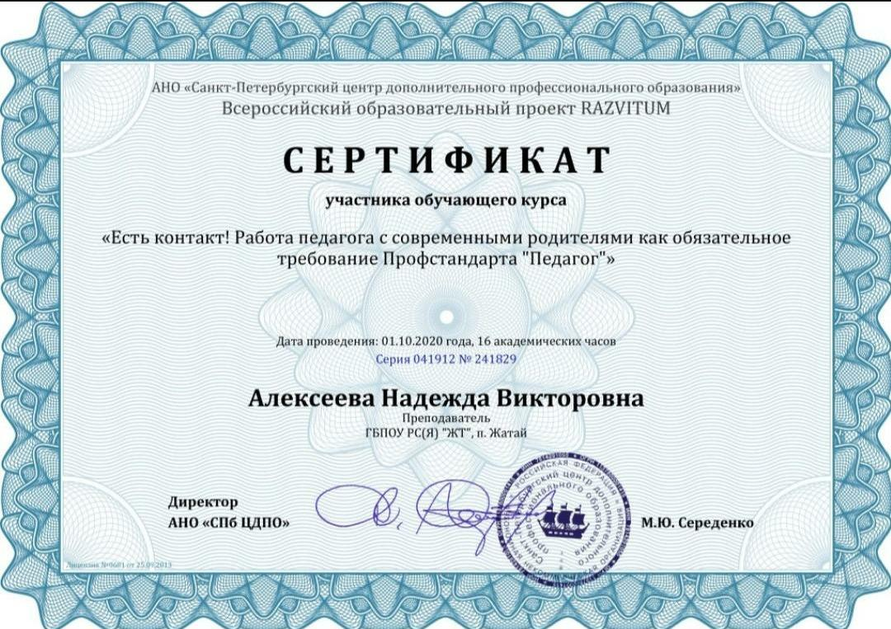

Slide 10
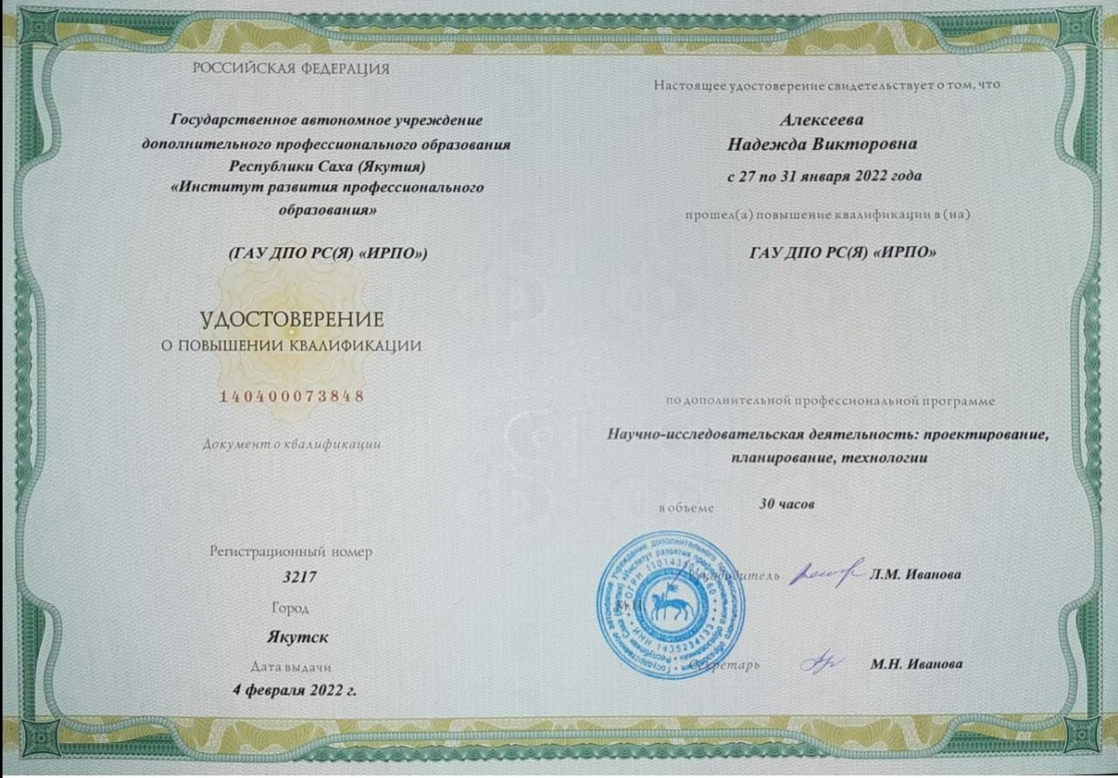

Slide 11
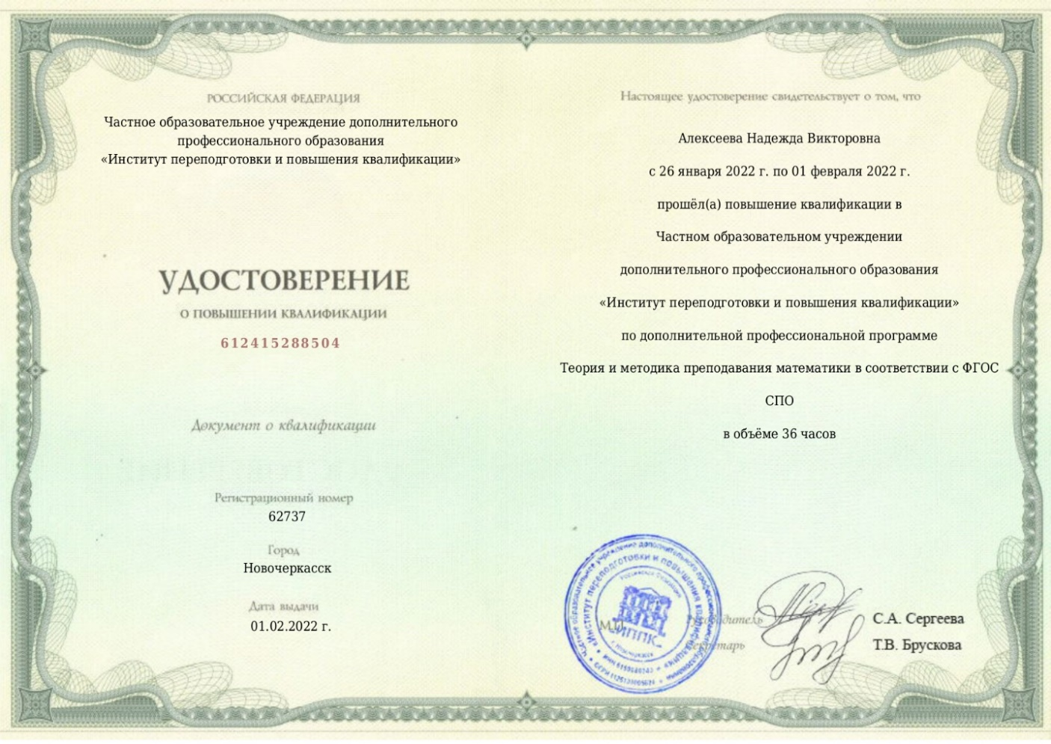

Slide 12
"Создание образовательных видеоматериалов от скринкаста к видеолекции«, 24 ч., ГАУ ДПО РС (Я) «ИРПО» 08.02-22.02.2022.
В пятницу отправят

Slide 13
Мониторинг учебной деятельности ПОО
по программам ППССЗ:
2017-2018 уч. год: успеваемость – 82%, качество – 60%
2018-2019 уч. год: успеваемость – 100%, качество – 61%
2019-2020 уч. год: успеваемость – 100%, качество – 56%
2020-2021 уч. год: успеваемость – 100%, качество – 44%
2021-2022 уч. год: успеваемость – 100%, качество – 63%
по программам ППКРС:
2017-2018 уч. год: успеваемость – 96%, качество – 52%
2018-2019 уч. год: успеваемость – 98%, качество – 48%
2019-2020 уч. год: успеваемость – 100%, качество – 60%
2020-2021 уч. год: успеваемость – 100%, качество – 60%
2022-2022 уч. год: успеваемость – 100%, качество – 61%

Slide 14
Мониторинг системы образования
2020-2021 уч. год:
ППССЗ: успеваемость 100%, качество – 64%
ППКРС: успеваемость 100%, качество – 60%
Средний показатель качества 62%
2021-2022 уч. год:
ППССЗ: успеваемость качество – Тарификацией не предусмотрены часы
ППКРС: успеваемость 100%, качество – 63%
Средний показатель качества 63%
Экзамен
2017-2018 уч. год:
ППССЗ: успеваемость 100%, качество – 28%
ППКРС: успеваемость 100%, качество – 72%
Средний показатель качества 50%
2018-2019 уч. год:
ППССЗ: успеваемость 100%, качество – 48%
ППКРС: успеваемость 100%, качество – 61%
Средний показатель качества 55%
2019-2020 уч. год:
ППССЗ: успеваемость 71%, качество – 61%
ППКРС: успеваемость 100%, качество – 63%
Средний показатель качества 62%
Дифференцированный зачет
2018-2019 уч. год:
ППССЗ – успеваемость 94%, качество – 79%
2019-2020 уч. год:
ППССЗ – успеваемость 100%, качество 100%

Slide 15
Результаты участия обучающихся в выставках, конкурсах, олимпиадах, конференциях, соревнованиях
на всероссийском уровне
Тимофеев Александр Васильевич, ДИПЛОМ 1 степени Всероссийской олимпиады по математике, Образовательный онлайн-проект «Study Life», 27.01.2022 г.
на международном уровне:
Белогрудова Наталья, ДИПЛОМ, 3 место в международной олимпиаде «ИНФОурок» осенний сезон 2018 по математике (11 класс, базовый уровень).
Тимофеев Александр, ДИПЛОМ ПОБЕДИТЕЛЯ II степени в секции «Физико-математические науки» III Международного научно-исследовательского конкурса ЛУЧШАЯ ИССЛЕДОВАТЕЛЬСКАЯ РАБОТА 2022

Slide 16
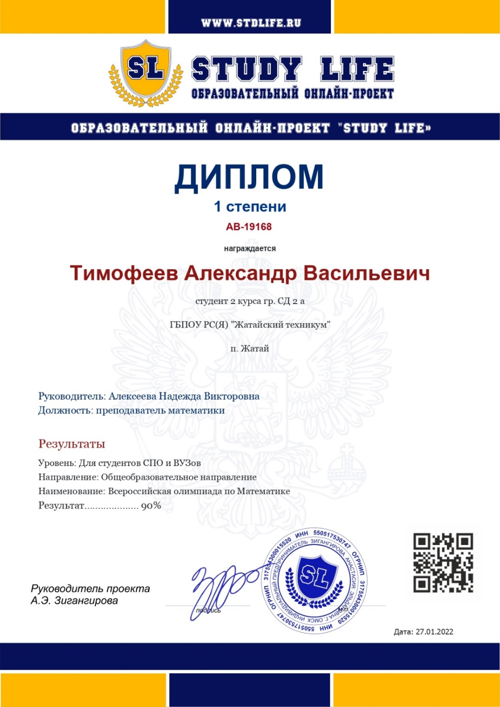

Slide 19
Результаты участия обучающихся в выставках, конкурсах, олимпиадах, конференциях, соревнованиях
на республиканском уровне
Белогрудова Наталья, СЕРТИФИКАТ участника X Республиканского Интеллектуального Марафона среди обучающихся образовательных организаций СПО, посвященный 50-летию Колледжа инфраструктурных технологий, 04.04.2019 г.
Тимофеев Александр, СЕРТИФИКАТ участника XV Республиканского форума молодых исследователей «Шаг в будущую профессию», посвященного Году науки и технологий в РФ, СЕРТИФИКАТ научного руководителя.
на международном уровне:
Кельсинов Андрей, СЕРТИФИКАТ участников международной олимпиады «ИНФОурок» по математике (11 класс, базовый уровень), 2018 г.
Монастыршин Максим, СЕРТИФИКАТ участников международной олимпиады «ИНФОурок» по математике (11 класс, базовый уровень), 2018 г.
Сергеева Ирина, СЕРТИФИКАТ участников международной олимпиады «ИНФОурок» по математике (11 класс, базовый уровень), 2018 г.
Моякунова Мария, СЕРТИФИКАТ участников международной олимпиады «ИНФОурок» по математике (11 класс, базовый уровень), 2018 г.
Мегежекский Евгений, СЕРТИФИКАТ участников международной олимпиады «ИНФОурок» по математике (11 класс, базовый уровень), 2018 г.

Slide 20
Результаты участия обучающихся в выставках, конкурсах, олимпиадах, конференциях, соревнованиях
Иванов Арсен, СЕРТИФИКАТ участника на IX Международном дистанционном конкурсе «Старт» по математике (10 класс, базовый уровень), 2022 г.
Голомарева Юлия, СЕРТИФИКАТ участника на IX Международном дистанционном конкурсе «Старт» по математике (10 класс, базовый уровень), 2022 г.
Захаров Василий, СЕРТИФИКАТ участника на IX Международном дистанционном конкурсе «Старт» по математике (10 класс, базовый уровень), 2022 г.
Эпингер Олег, СЕРТИФИКАТ участника на IX Международном дистанционном конкурсе «Старт» по математике (10 класс, базовый уровень), 2022 г.
Борисов Роман, СЕРТИФИКАТ участника на IX Международном дистанционном конкурсе «Старт» по математике (10 класс, базовый уровень), 2022 г.
Харлампьев Денис, СЕРТИФИКАТ участника на IX Международном дистанционном конкурсе «Старт» по математике (10 класс, базовый уровень), 2022 г.
Белянцев Дмитрий, СЕРТИФИКАТ участника международной олимпиады «Инфоурок» зимний сезон по математике (1 курс, углубленный уровень), 2022 г
Бойцова Лидия, СЕРТИФИКАТ участника международной олимпиады «Инфоурок» зимний сезон по математике (1 курс, углубленный уровень), 2022 г

Slide 21
Результаты участия обучающихся в выставках, конкурсах, олимпиадах, конференциях, соревнованиях
Бубякин Афанасий, СЕРТИФИКАТ участника международной олимпиады «Инфоурок» зимний сезон по математике (1 курс, углубленный уровень), 2022 г
Долгих Максим, СЕРТИФИКАТ участника международной олимпиады «Инфоурок» зимний сезон по математике (1 курс, углубленный уровень), 2022 г
Ефимова Елена, СЕРТИФИКАТ участника международной олимпиады «Инфоурок» зимний сезон по математике (1 курс, углубленный уровень), 2022 г
Мустафаев Мурат, СЕРТИФИКАТ участника международной олимпиады «Инфоурок» зимний сезон по математике (1 курс, углубленный уровень), 2022 г
Николаев Петр, СЕРТИФИКАТ участника международной олимпиады «Инфоурок» зимний сезон по математике (1 курс, углубленный уровень), 2022 г
Ногнорутов Рустам, СЕРТИФИКАТ участника международной олимпиады «Инфоурок» зимний сезон по математике (1 курс, углубленный уровень), 2022 г
Сальков Никита, СЕРТИФИКАТ участника международной олимпиады «Инфоурок» зимний сезон по математике (1 курс, углубленный уровень), 2022 г

Slide 22
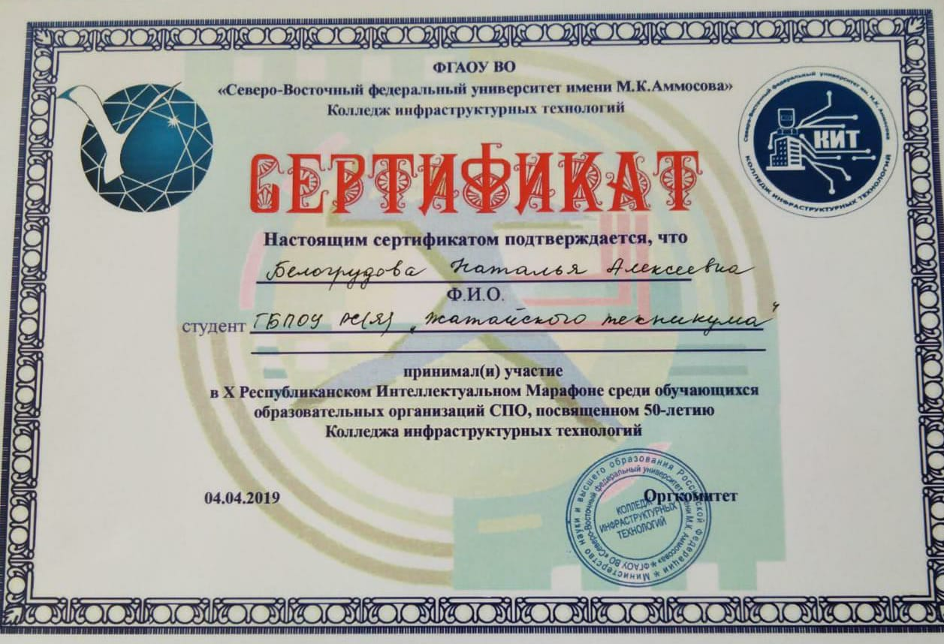

Slide 23
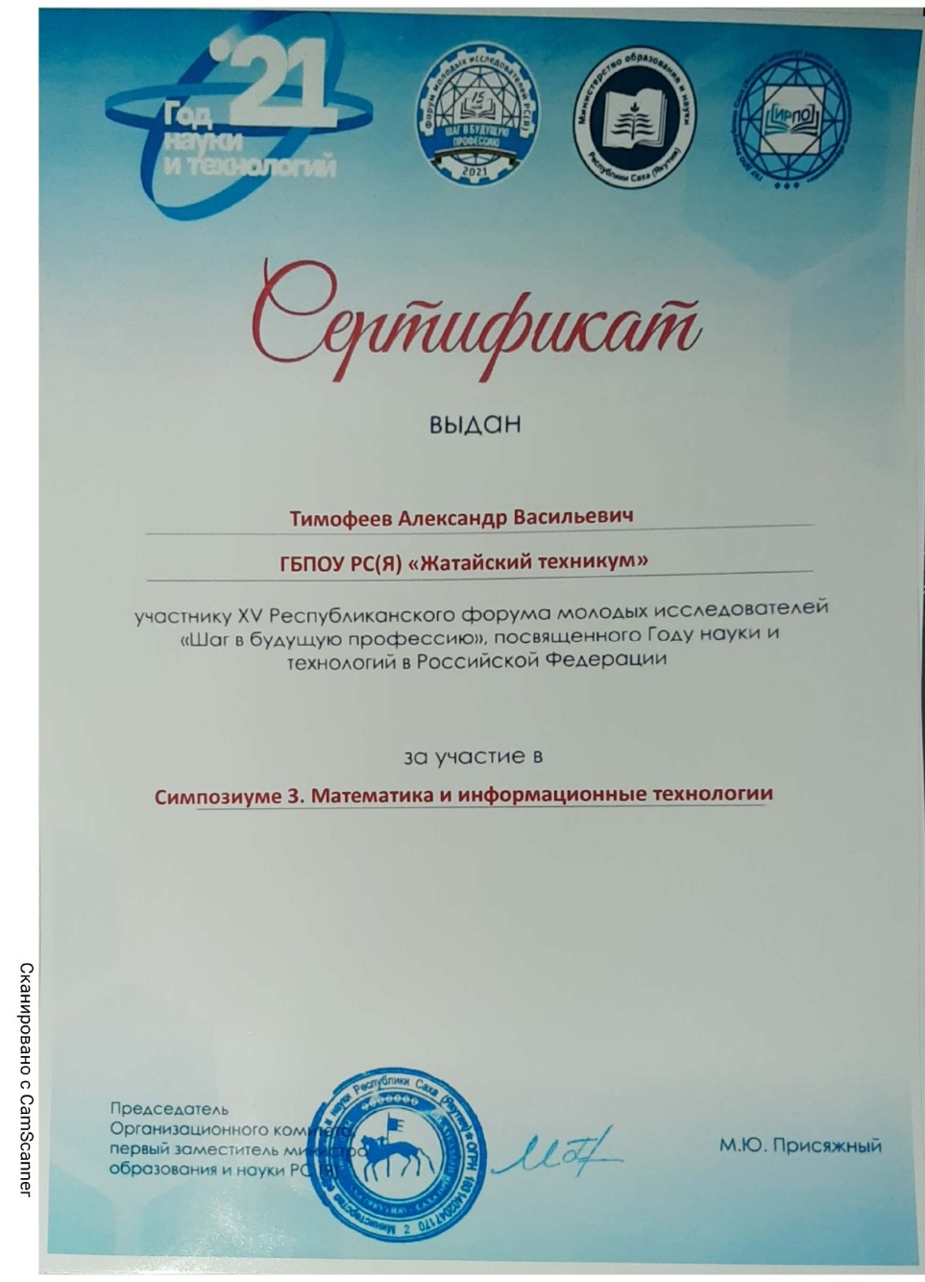
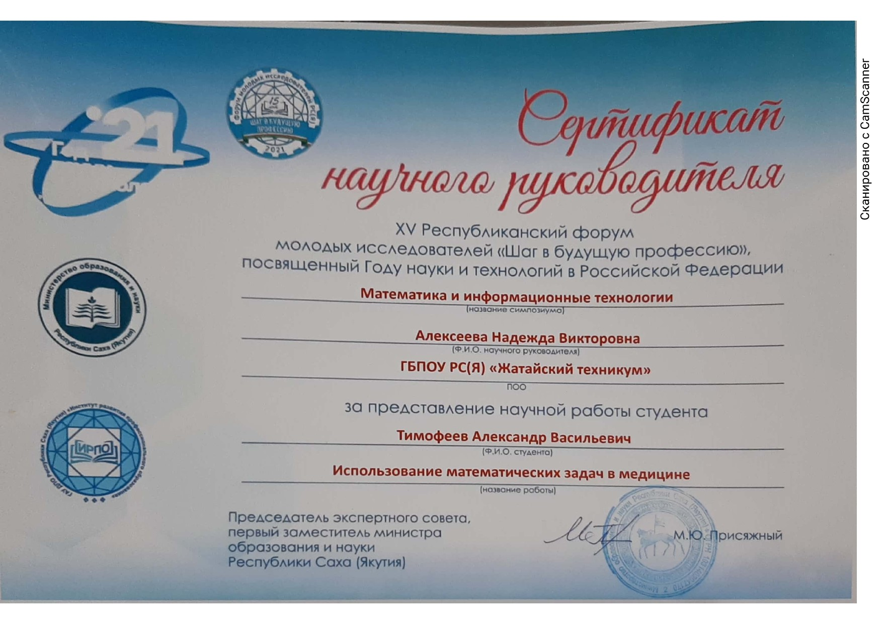

Slide 24
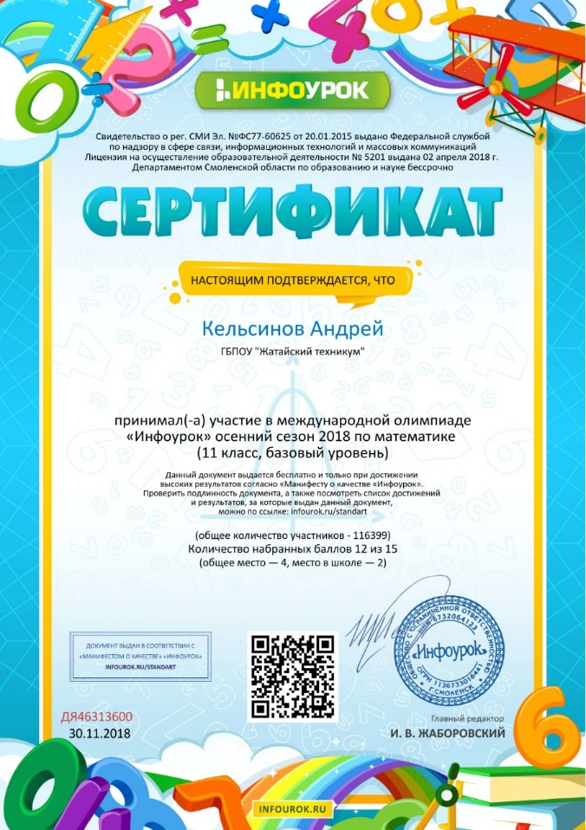

Slide 26
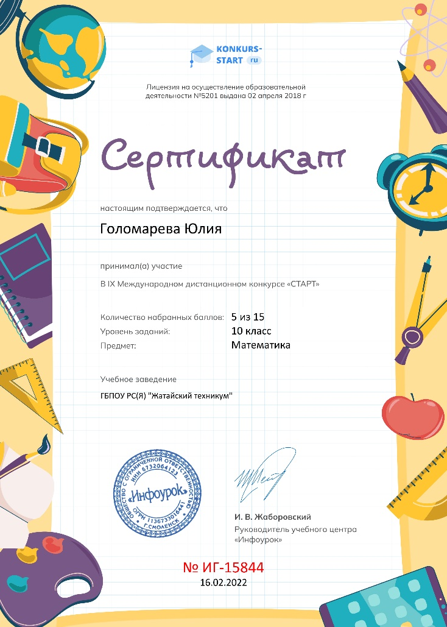

Slide 27
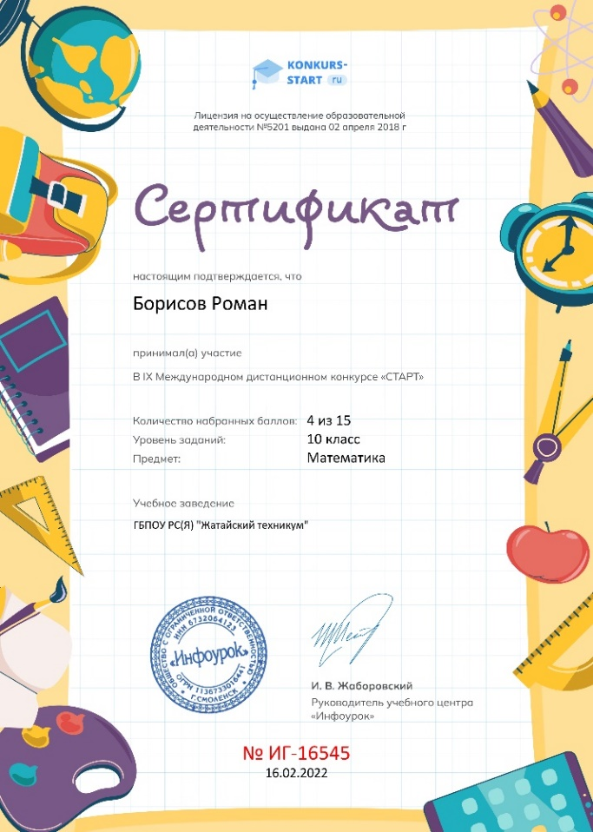

Slide 30
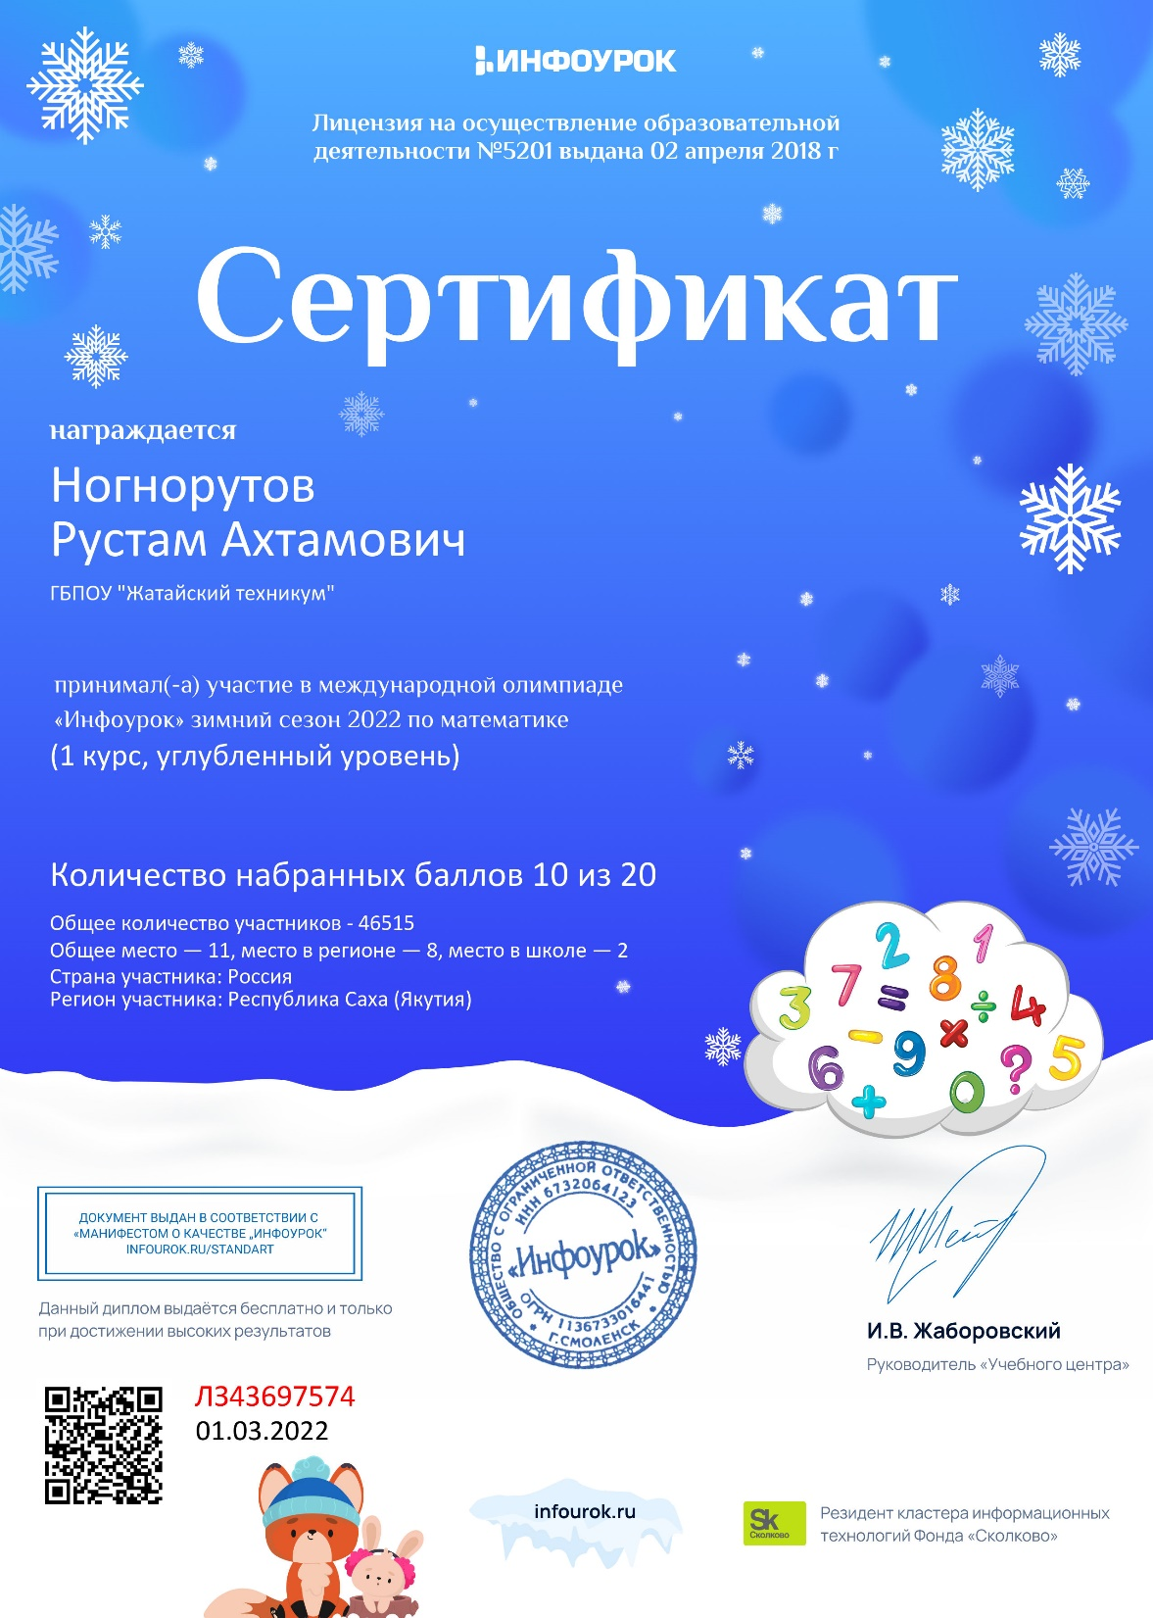

Slide 31
Программно-методическое сопровождение образовательного процесса
Методическая разработка открытого урока на тему «Уравнение касательной»
ЕН.01 Математика, ППССЗ 34.02.01 Сестринское дело;
Адаптированная программа:
- ОДП.1 Математика: алгебра и начала математического анализа; геометрия, ППКРС 15.01.05 Сварщик (ручной и частично механизированной сварки (наплавки);
- ОДП.1 Математика, ППКРС 13.01.10 Электромонтер по ремонту и обслуживанию электрооборудования.
ПД.01. «Математика: алгебра и начала математического анализа; геометрия», ППКРС 15.02.10 Мехатроника и мобильная робототехника
Методическая разработка открытого урока на тему «Математический тир по теме «Многогранники»

Slide 32
Обобщение и распространение в педагогических коллективах опыта практических результатов своей профессиональной деятельности
на всероссийском уровне:
Свидетельство о публикации на сайте infourok.ru методическую разработку, которая успешно прошла проверку и получила высокую оценку от эксперта «ИНФОурок». Открытый урок на тему «Уравнение касательной». 2018 (https://infourok.ru/otkritiy-urok-na-temu-uravnenie-kasatelnoy-3453189.html)
на международном уровне:
Справка о публикации научной работы «Процесс обучения по дисциплине «ЕН.01 Математика» в условиях пандемии на примере обучения по специальности 32.01.022 «Сестринское дело» в сборнике статей LII Международной научно-практической конференции «Фундаментальные и прикладные научные исследования: актуальные вопросы, достижения и инновации», который размещен на сайте МЦНС «Наука и Просвещение» (https://elibrary.ru/item.asp?id=47563224&pff=1) и зарегистрирован Научной электронной библиотеке eLIBRARY.
Справка о публикации научной работы «ИСПОЛЬЗОВАНИЕ МАТЕМАТИЧЕСКИХ ЗАДАЧ В МЕДИЦИНЕ» студента Тимофеева Александра Васильевича в сборнике статей III Международного научно-исследовательского конкурса «ЛУЧШАЯ ИССЛЕДОВАТЕЛЬСКАЯ РАБОТА 2022», который размещен на сайте МЦНС «Наука и Просвещение» (https://elibrary.ru/item.asp?id=47950176&pff=1) и зарегистрирован Научной электронной библиотеке eLIBRARY

Slide 34
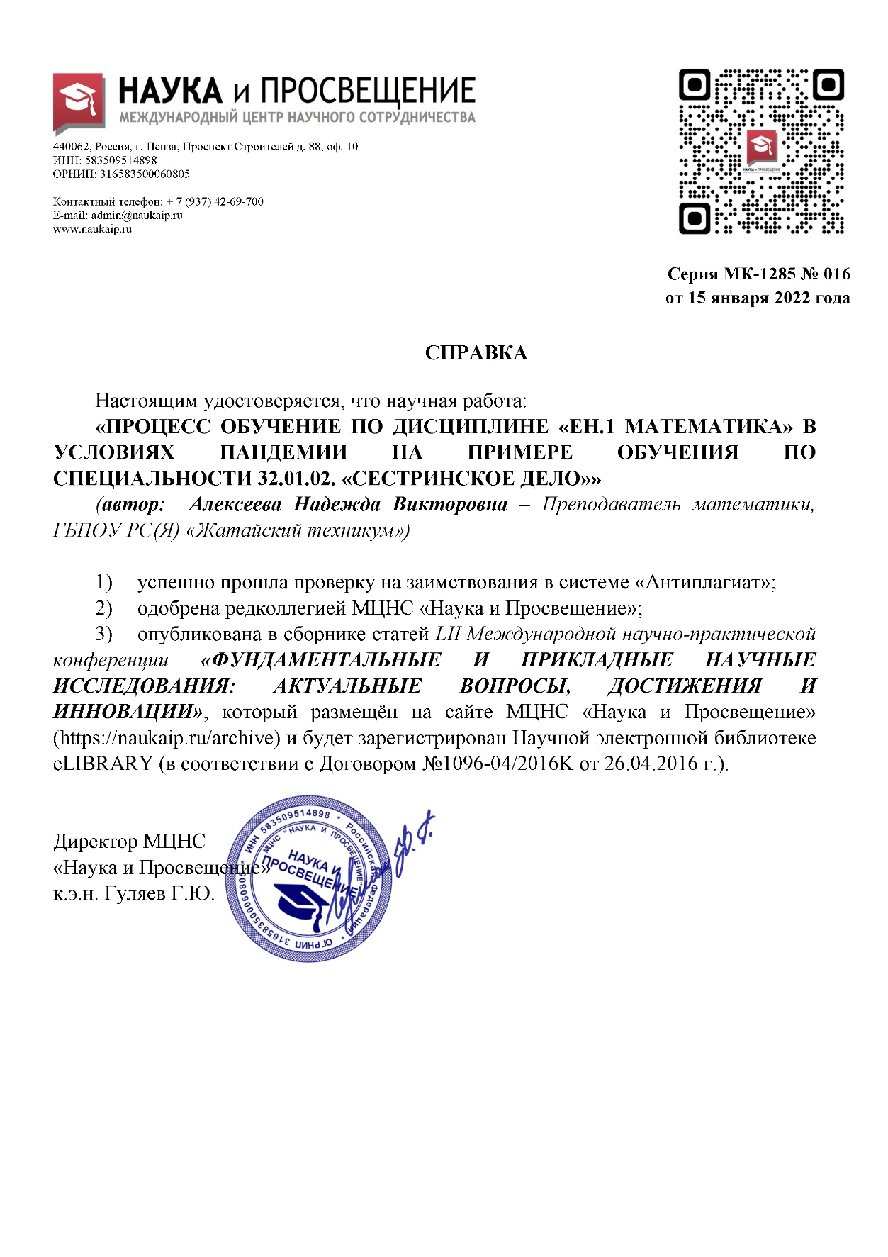

Slide 35
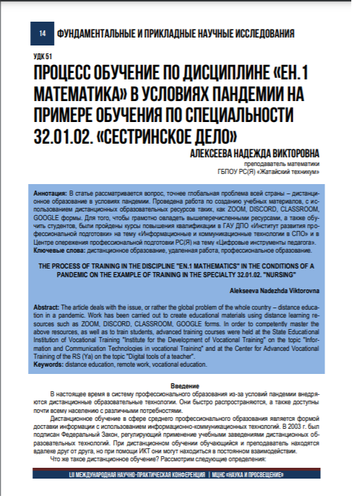
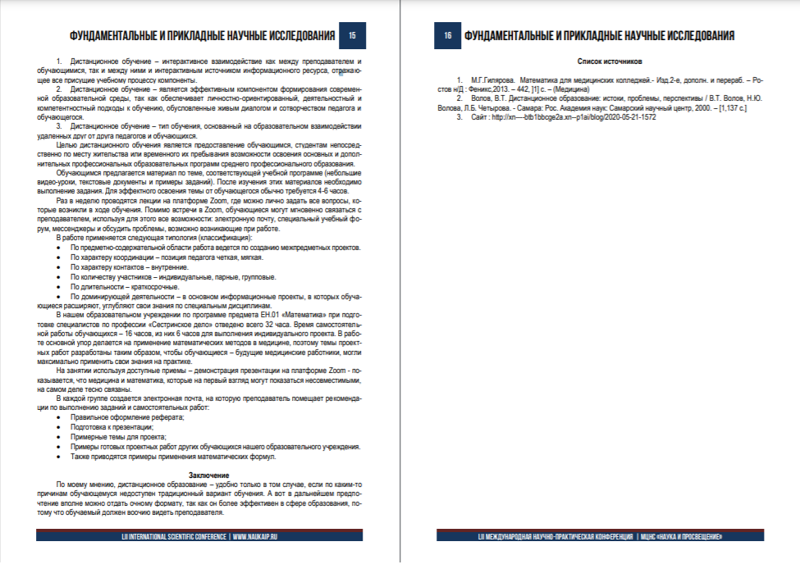

Slide 37
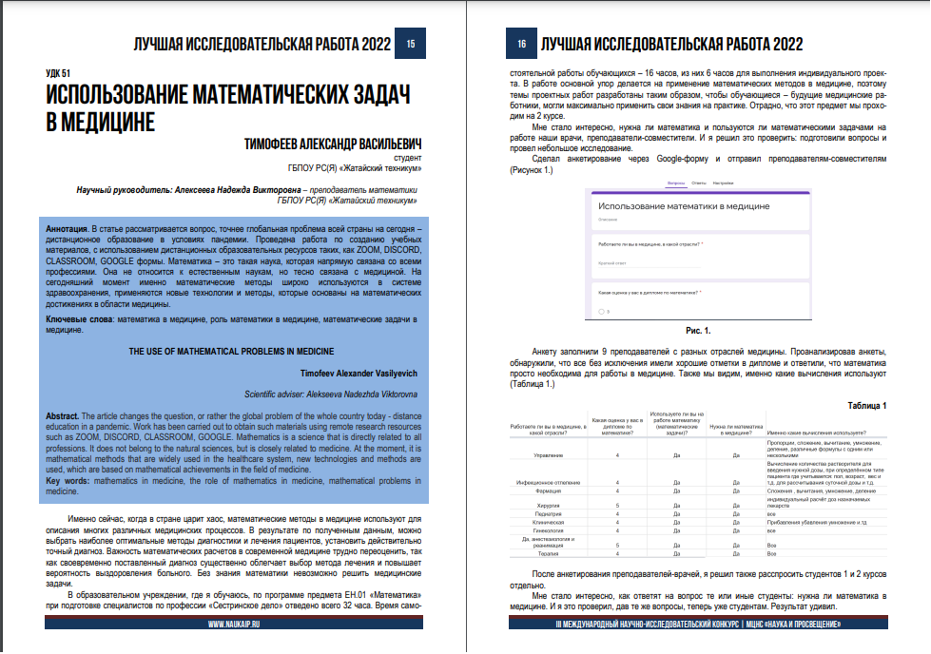

Slide 38
Продуктивность методической деятельности на уровне ПОО
на уровне ПОО:
Сертификат участника об участии в I республиканском заочном педагогическом чтении «Педагогическая копилка инклюзивного профессионального образования: опыт и перспективы», 01-03.03.2019 ГБПОУ РС(Я) «Жатайский техникум»;
на республиканском уровне:
Сертификат об успешном выполнении «III республиканский Математический диктант», 30.03.2018
Сертификат участника отборочного этапа V Республиканской Профессиональной игры молодых педагогов ОЛИМП», МОиН РС(Я), АОУ РС(Я) ДПО «ИРОиПК им. С.Н. Донского – II, РОО «Ассоциация молодых педагогов РС(Я).
на всероссийском уровне:
Сертификат участника мероприятия Онлайн-урок «С деньгами на «ТЫ», зачем быть финансово грамотным?», ЦБ РФ, Управление Службы по защите прав потребителей и обеспечению доступности финансовых услуг в Приволжском федеральном округе, 2020.
Сертификат участника в онлайн-неделе методических семинаров СУПЕРМАРАФОНА Всероссийского чемпионата по финансовой грамотности, 29.11. - 04.12.2021.
на международном уровне:
ДИПЛОМ победителя (3 место) на международной педагогической олимпиаде «Педагогическое мастерство», 26.01.2022

Slide 39
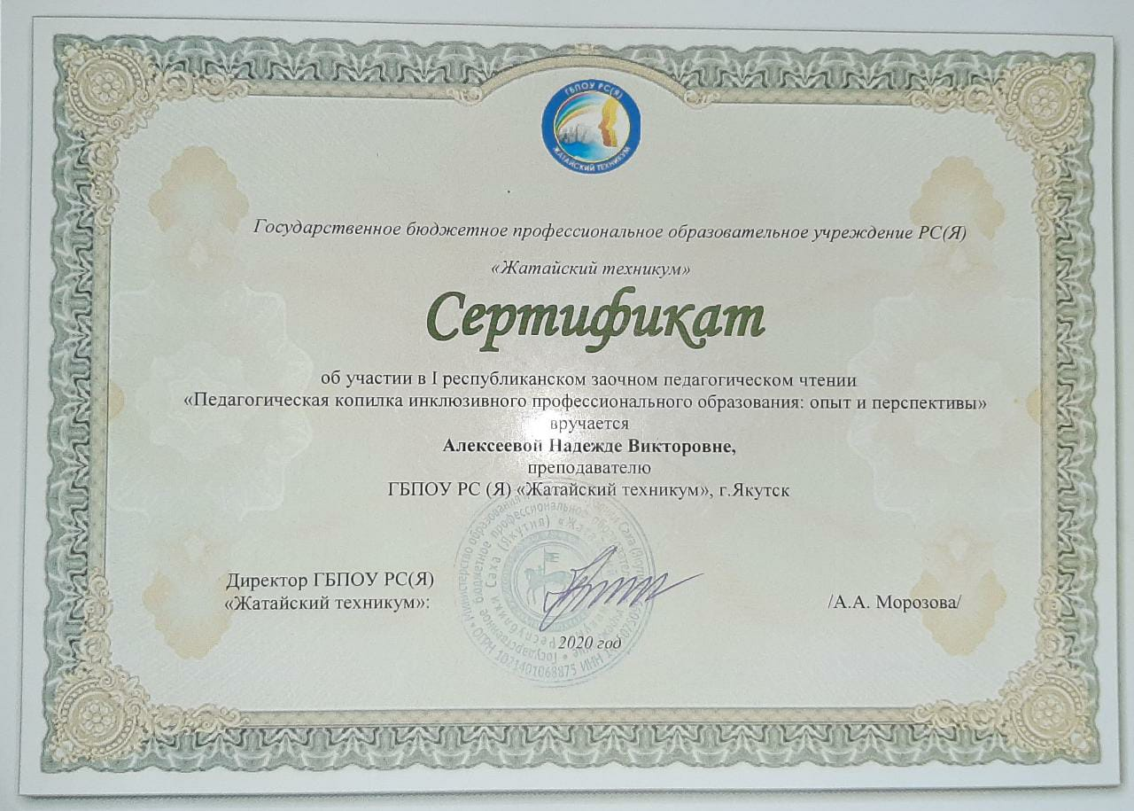

Slide 40
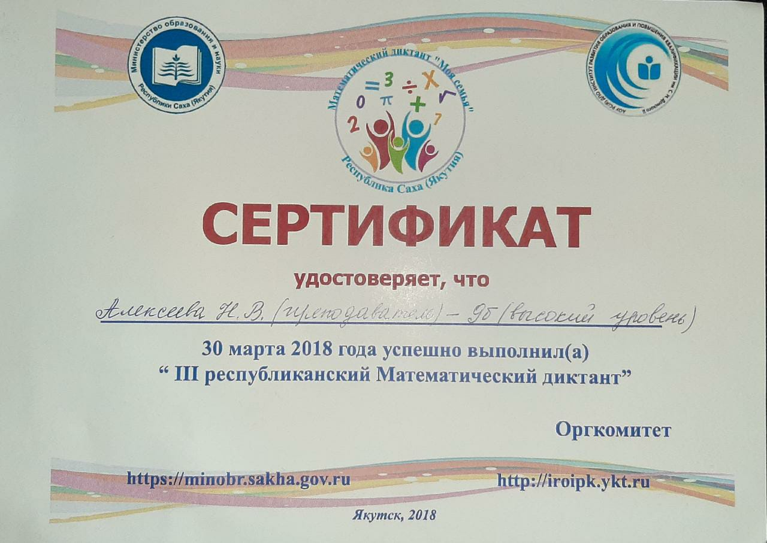

Slide 41
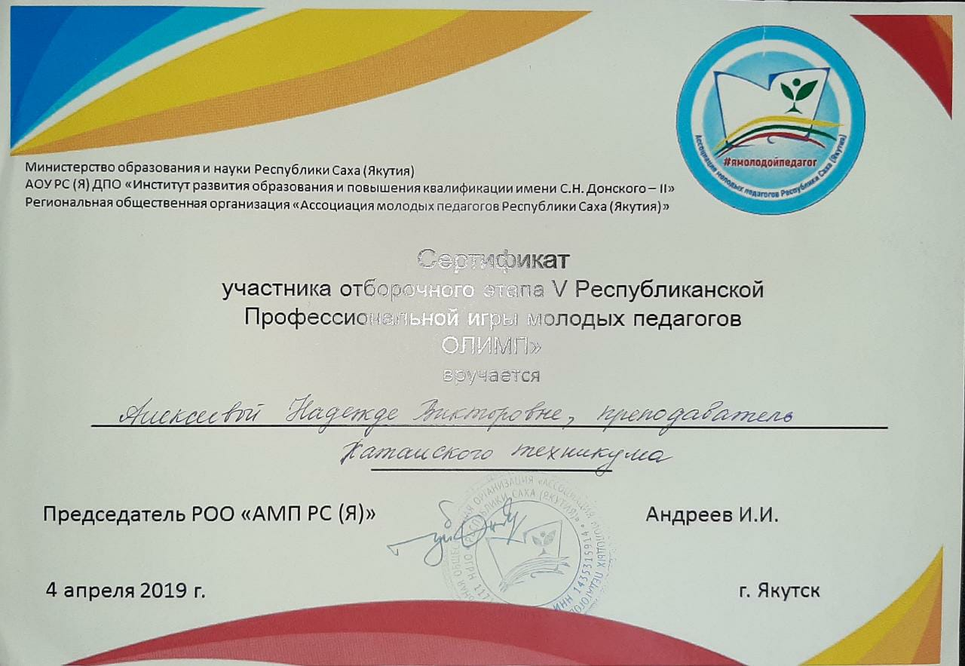

Slide 42
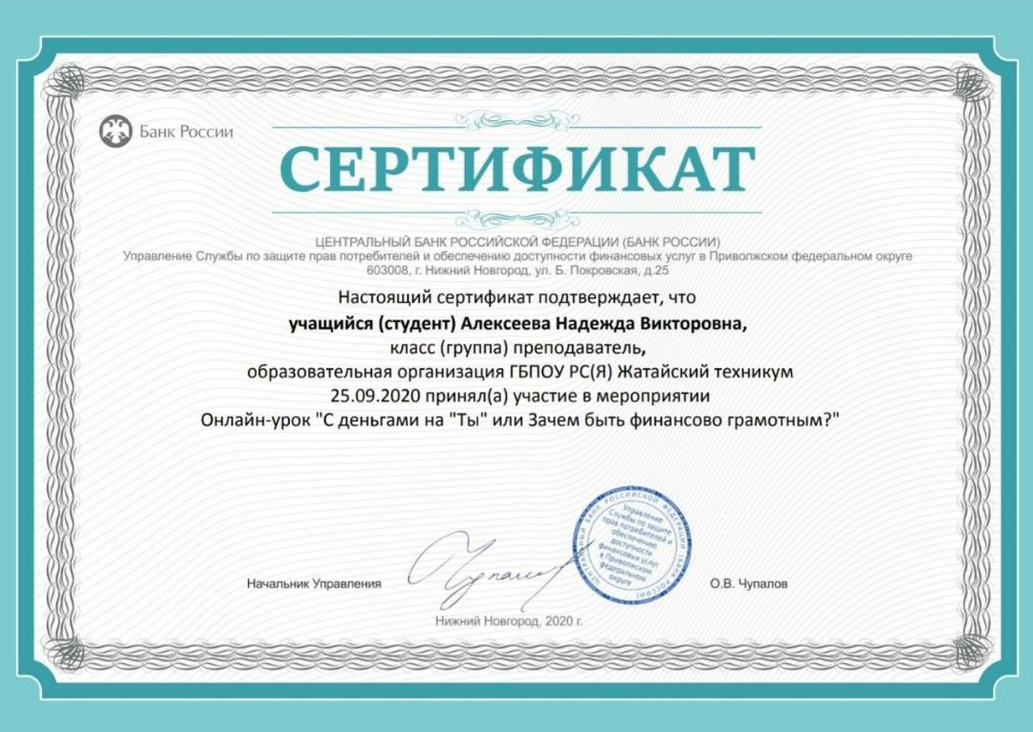

Slide 44
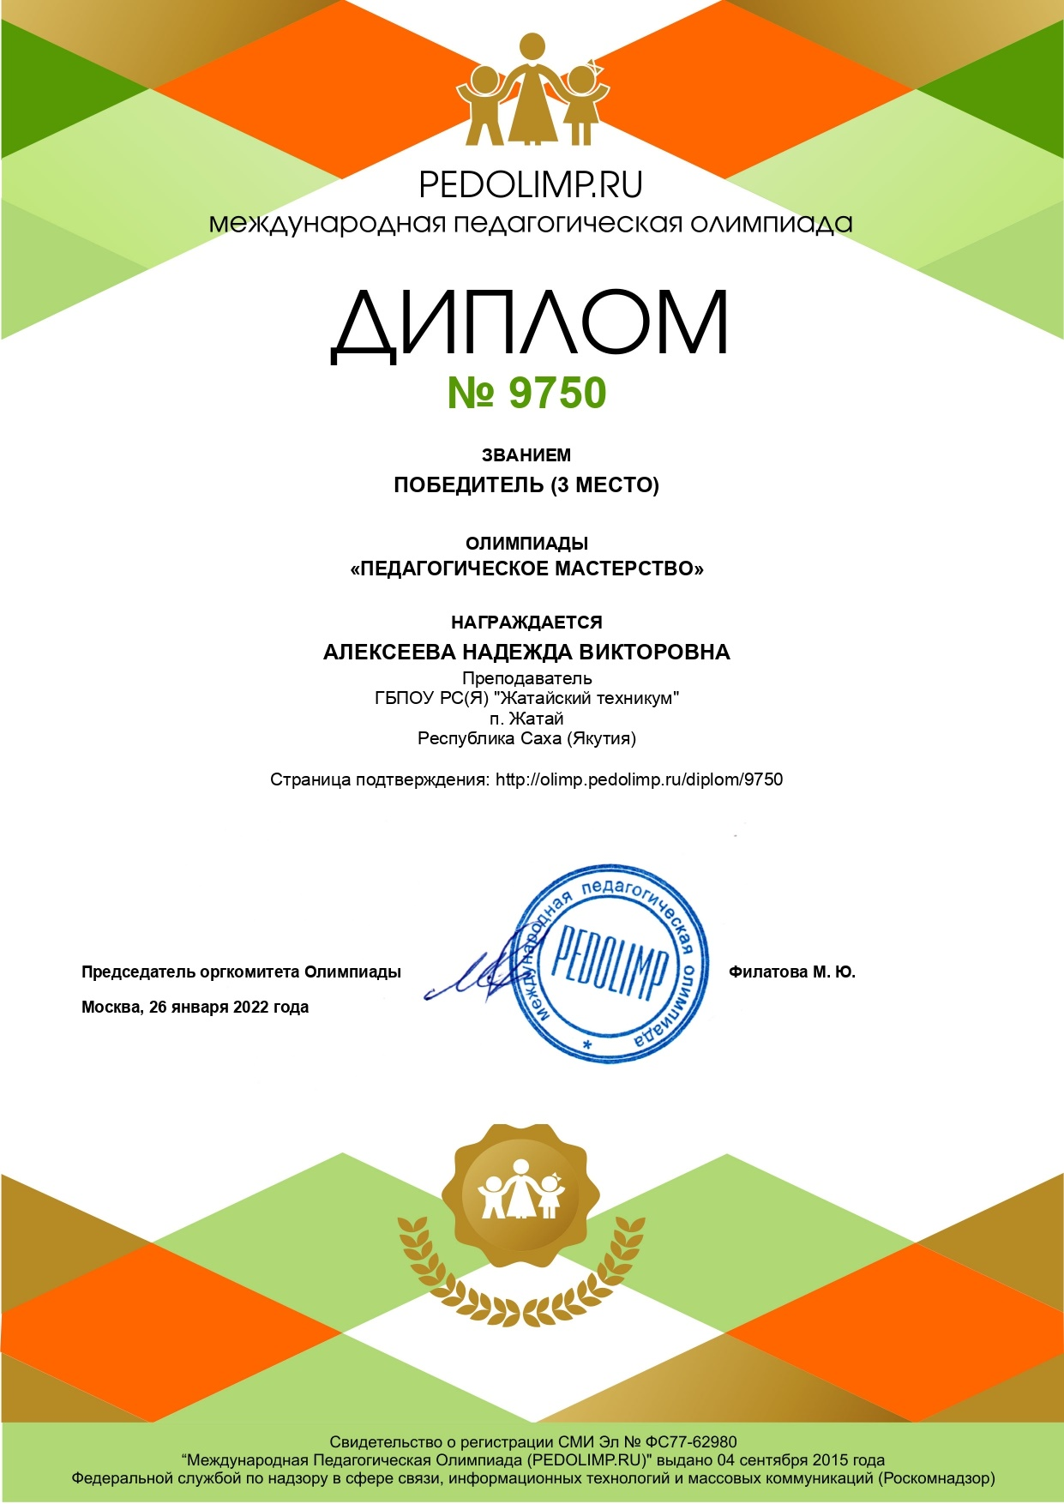

Slide 45
Результаты участия в конкурсах (выставках) профессионального мастерства
на республиканском уровне:
Мастер-класс на тему: «Урок геометрии для лиц с ОВЗ по зрению» на отборочном этапе V Республиканской Профессиональной игры молодых педагогов ОЛИМП», МОиН РС(Я), АОУ РС(Я) ДПО «ИРОиПК им. С.Н. Донского – II, РОО «Ассоциация молодых педагогов РС(Я).
Участник I республиканского заочного педагогического чтении «Педагогическая копилка инклюзивного профессионального образования: опыт и перспективы», 01-03.03.2019 ГБПОУ РС(Я) «Жатайский техникум»
на международном уровне:
ДИПЛОМ 1 место в секции «Физико-математические науки» LII Международной научно-практической конференции «Фундаментальные и прикладные научные исследования: актуальные вопросы, достижения и инновации»

Slide 47
Поощрения за профессиональную деятельность
на республиканском уровне:
БЛАГОДАРСТВЕННОЕ ПИСЬМО СВФУ им. М. К. Аммосова Колледж инфраструктурных технологий за подготовку студентов к X Республиканскому Интеллектуальному марафону среди обучающихся образовательных организаций СПО, посвящённому 50-летию Колледжа инфраструктурных технологий, 2019;
на международном уровне:
Свидетельство о подготовке к участию в международной олимпиаде «ИНФОурок» по математике (базовый уровень), учащихся, ставших победителями (занявших 3 место), 2018;
Свидетельство о подготовке к участию в международной олимпиаде «ИНФОурок» осенний сезон 2018 по математике (углубленный уровень), 2018
БЛАГОДАРНОСТЬ за оказанное содействие в подготовке научно-исследовательской работы, которая была положительно оценена на III Международном научно-исследовательском конкурсе «ЛУЧШАЯ ИССЛЕДОВАТЕЛЬСКАЯ РАБОТА 2022»
БЛАГОДАРНОСТЬ учителю, за активное участие в проведении IX Международного дистанционного конкурса «СТАРТ», 2022
СВИДЕТЕЛЬСТВО о подготовке участников к IX Международному дистанционному конкурсу «СТАРТ», 2022
СВИДЕТЕЛЬСТВО о подготовке учащихся к участию в международной олимпиаде «Инфоурок» зимний сезон 2022 по математике (углубленный уровень), 2022 г.

Slide 48
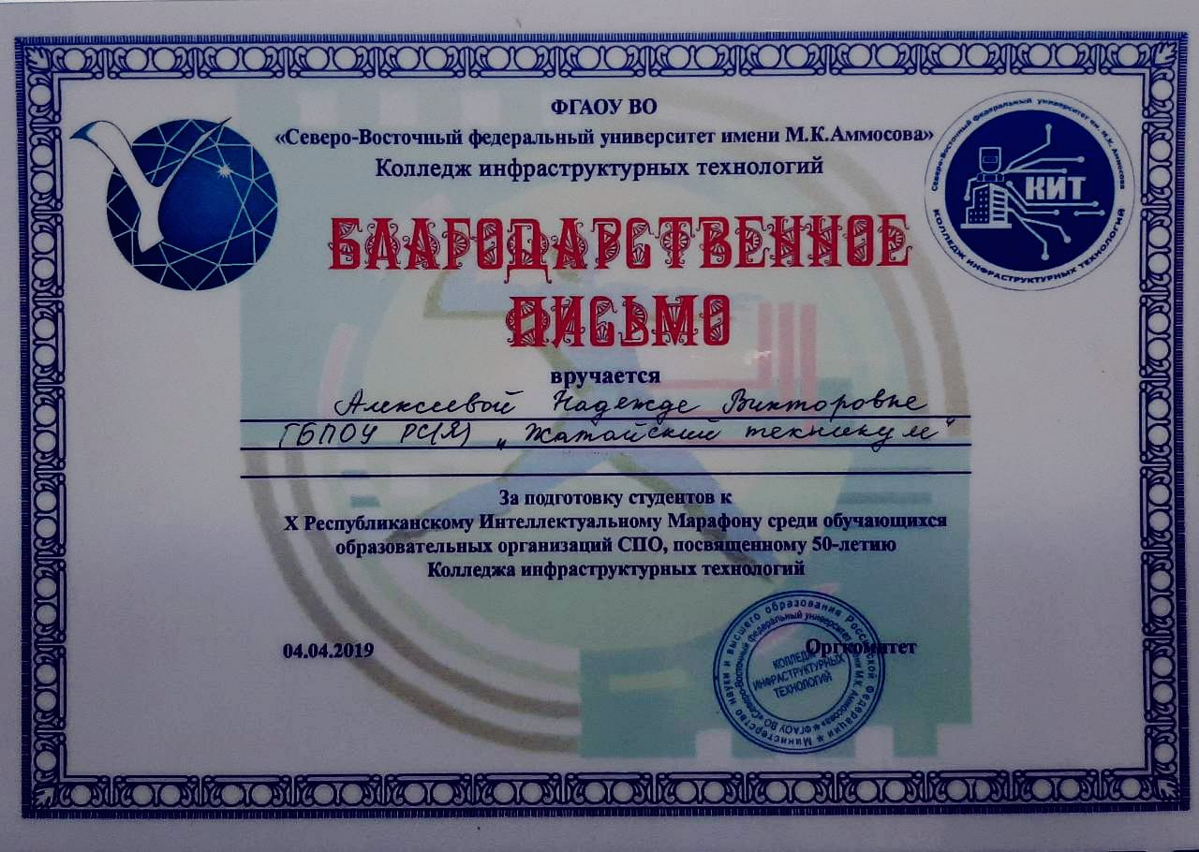

Slide 49
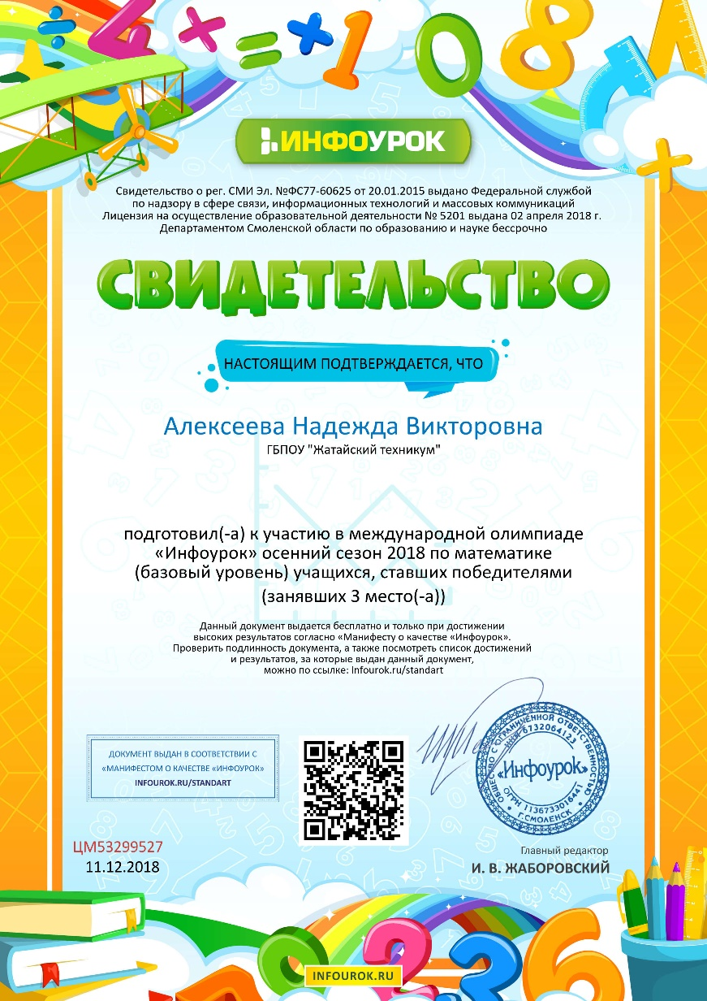
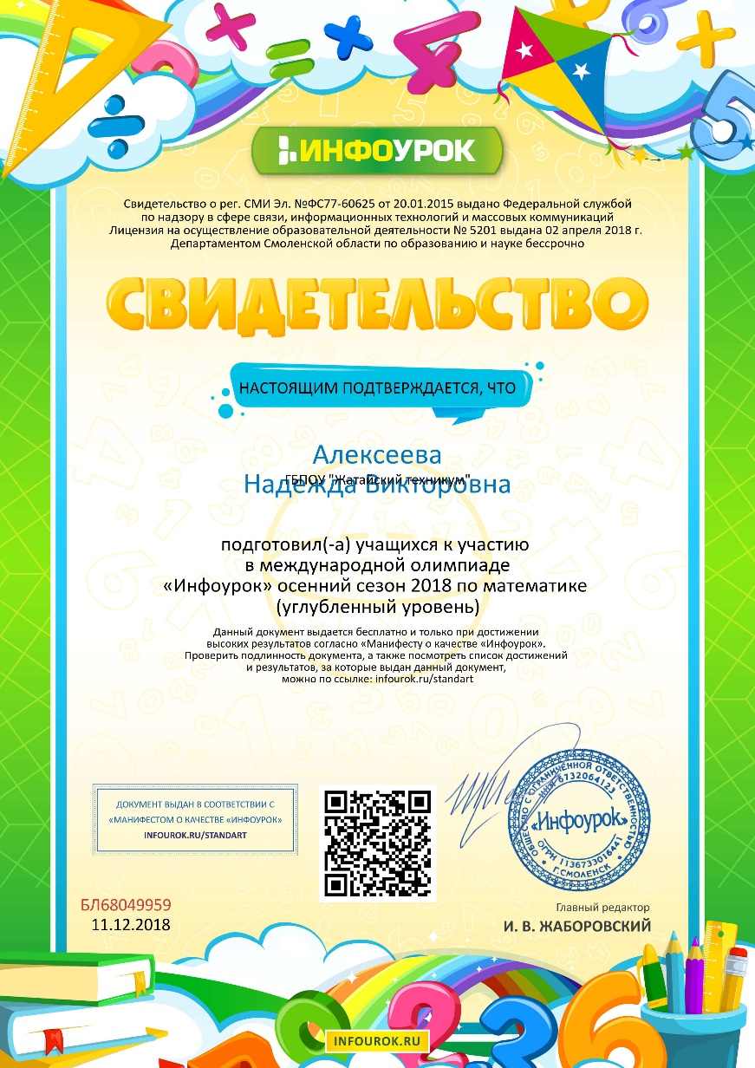

Slide 51
